Slide 1

Informatie 2026

Slide 2
Inhoud
Wat is ‘Humanistisch Verbond Ouders De Wijze Eik’?
Wie zijn wij?
Les niet-confessionele zedenleer
Waarom feesten?
Praktische organisatie
Inschrijven/vragen/…

Slide 3


Oudervereniging voor moraal op de school
(het vroegere OVM)
Lokale afdeling van het Humanistisch Verbond:
  Sociaal- culturele organisatie
    Vrij denken
    Vrije meningsuiting
    Vrij onderzoek
    In samenwerking met deMens.nu

Slide 4
Wie zijn wij?
  5 leden in het bestuur:
    Ouders van leerlingen
    Op vrijwillige basis
  4 leerkrachten NCZ

Slide 5
Wat doen wij?
  We proberen vanuit vrijzinnig humanistisch perspectief een meerwaarde te bieden aan de school.

Slide 6
Op deze school:
Het Sinterklaasontbijt
Het Lentefeest
Vroeger: Het Feest Vrijzinnige Jeugd

Slide 7

Niet confessionele zedenleer
Meester Anand
Juf Iza
Juf Sabrina
Juf Sofie

Slide 8
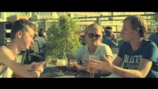

Slide 9
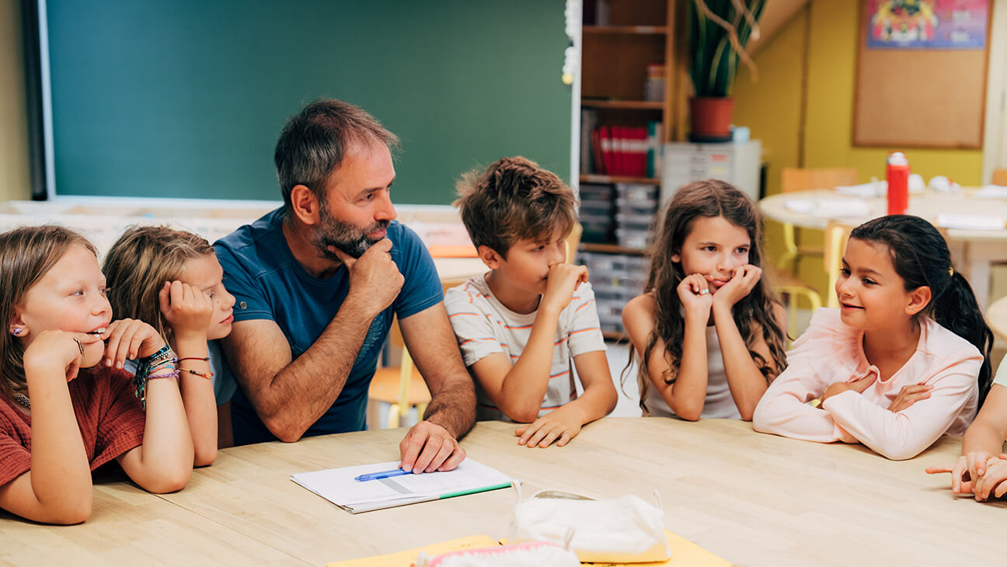
Hoe ziet een les Zedenleer eruit?
“Hoe gaat het met jullie?”
- Gesprek over wat er leeft bij de kinderen
- Succeservaringen delen
- Delen waar we het moeilijk mee hebben (verlies, ruzie, angsten, …)
- Duiding bij actualiteit

Slide 10

Leerplan
In één zin:
“Zedenleer is meningen onderzoeken”
Onderzoeken = vrije meningsuiting respecteren maar durven doorvragen

Slide 11
Procesdoelen
1. Autonomie => De kinderen zelfstandig leren nadenken
2. Moreel denken => Herkennen en onderzoeken van morele waarden
3. Humaniseren => Verkennen van de waarden en rechten van anderen
4. Verantwoordelijkheid => Voor zichzelf, anderen, natuur, nieuwe generaties
5. Zingeving => Verkennen wat zinvol is voor henzelf

Slide 12

1STE LEERJAAR
Werkboekje: Als ik groot ben

Slide 13
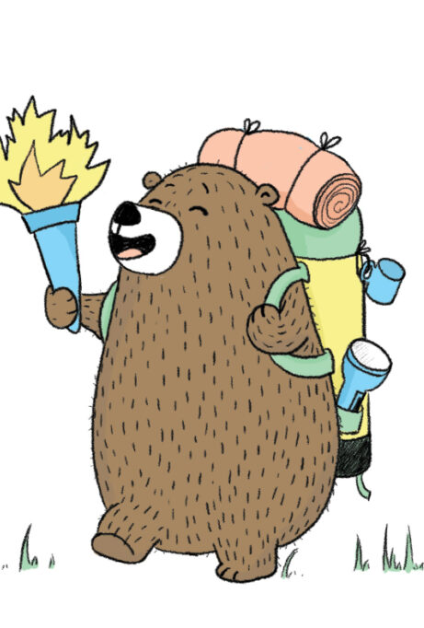
Enkele lessen voor het eerste leerjaar
- Groeien en groot worden
- Emoties leren herkennen bij zichzelf en anderen
- Knoeien is groeien (leren dat fouten maken bij het leven hoort)
- Zelfstandig leren denken (denkstapjes volgen)
- Durven zeggen wat je zelf denkt
- Feest: wat is feest vieren?

Slide 14
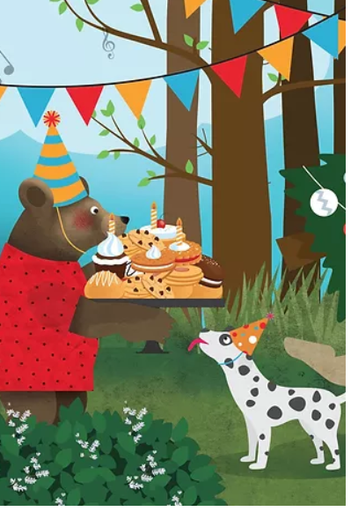
Waarom een lentefeest?
Overgangsmoment vieren omdat er veel veranderingen zijn in het eerste leerjaar:
- Lichamelijk
- Een nieuwe omgeving
- Nieuwe vaardigheden
Eerste stappen van kleutertijd naar lagere schooltijd

Slide 15
Uitgangspunt van het Lentefeest
In functie van de kinderen:
  Wat vinden de kinderen leuk?
  Wat is voor de kinderen belangrijk?
In functie van onze organisatie:
  Hoe kunnen we kwalitatieve feesten blijven aanbieden?

Slide 16
Hoe?
Diverse workshops voor de kinderen
  creatief, muzikaal, feestelijk, actief, waardevol, vrijzinnig …
Geen toonmoment
Geen receptie

Slide 17
Waarom?
3 actieve leden stoppen
Geen nieuwe vrijwilligers

Slide 18
Praktische organisatie
Lentefeest
Zaterdag 9 mei 2026
Basisschool De Wijze Eik,
campus Eeklostraat
1ste leerjaar
Kinderen op school | 9u00 (stipt)
Groeifeest met workshops
Kinderen afhalen | 12u30

Slide 19
Belangrijk
Voor het Lentefeest hoeft niet betaald te worden
Er moet wel ingeschreven worden
Niet ingeschreven betekent geen deelname op de dag zelf

Slide 20
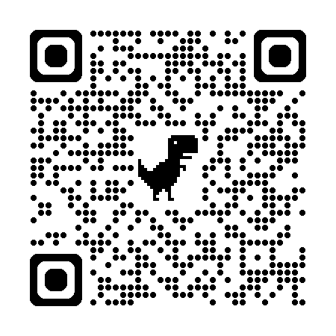
Inschrijven
  Via link op website
  www.ovmdewijzeeik.be
    Vanaf vandaag
    Laatste dag om in te schrijven: vrijdag 13/02/2026

Slide 21
Vragen
Stuur gerust een mailtje naar
ovm.dewijzeeik@gmail.com

